Slide 1
MAŁA RETENCJA NIZINNA
W NADLEŚNICTWIE MASKULIŃSKIE
Warszawa, 23 czerwca 2015 r.

Slide 2
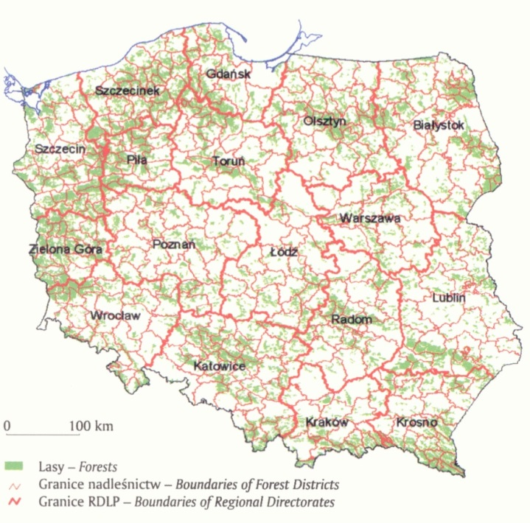
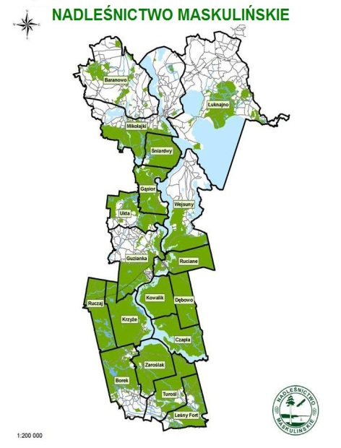
NADLEŚNICTWO MASKULIŃSKIE
Notes:
położone we wschodniej części województwa warmińsko-mazurskiego
administracyjnie przynależy do Regionalnej Dyrekcji Lasów Państwowych w Białymstoku.
w latach 2011-2013 na terenie Nadleśnictwa zrealizowano jeden z głównych elementów ogólnopolskiego projektu pn. „Zwiększanie możliwości retencyjnych oraz przeciwdziałanie powodzi i suszy w ekosystemach leśnych na terenach nizinnych” w ramach programu Małej Retencji Nizinnej

Slide 3
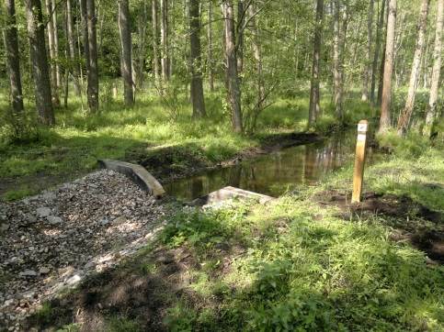
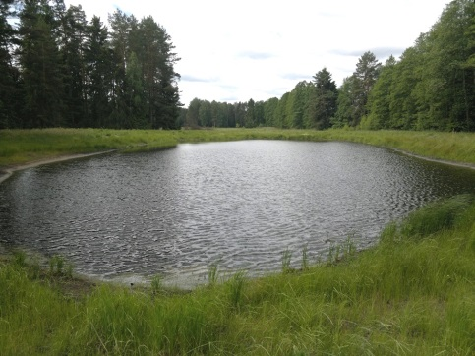
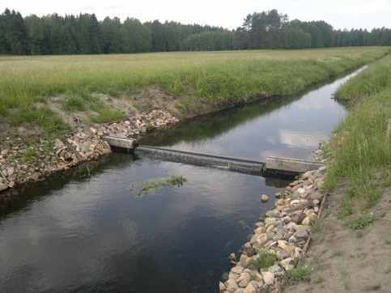
GENEZA PROJEKTU
Zatrzymywanie i gromadzenie wody w okresie jej niskich stanów na terenach leśnych w:
• korytach istniejących rowów melioracyjnych,
• zbiornikach wodnych na łąkach i śródleśnych polanach.
• ciekach podstawowych łączących systemy jezior.
Notes:
Założeniem projektu jest zatrzymywanie i gromadzenie wody w okresie jej niskich stanów na terenach leśnych w:
• korytach istniejących rowów melioracyjnych,
• zbiornikach wodnych na łąkach i śródleśnych polanach.
• ciekach podstawowych łączących systemy jezior.
Parametry obiektów piętrzących dobrano w taki sposób, aby uzyskany poziom piętrzenia odpowiadał poziomowi występującemu naturalnie w okresie wczesnowiosennym. W czasie normalnej pracy obiektów woda jest piętrzona na wysokość poniżej 1 m (średnio 0,58 m), a przy wysokich stanach wody jej nadmiar przelewa przez koronę obiektu.

Slide 4
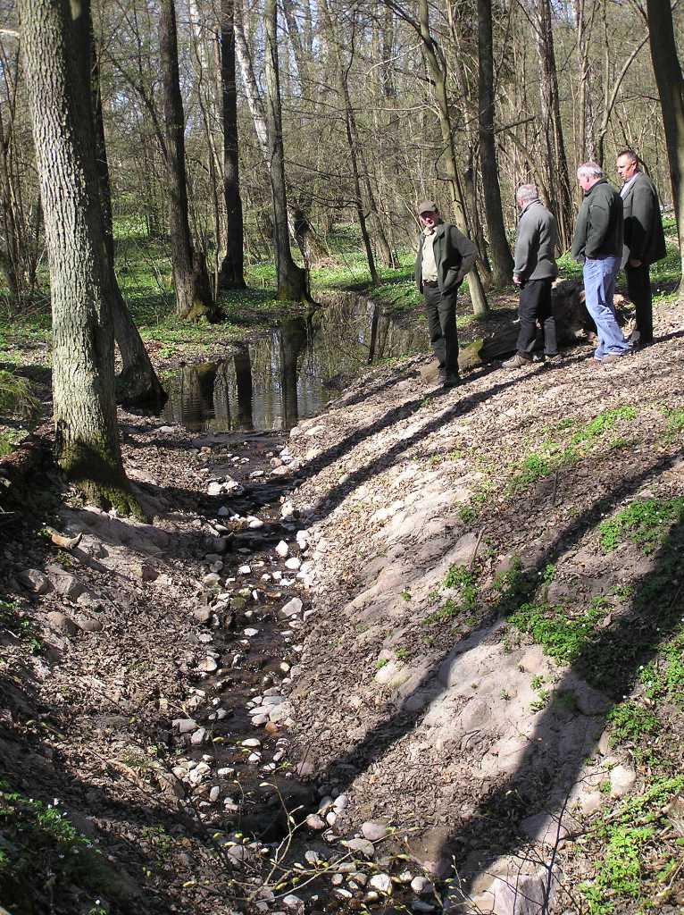
GENEZA PROJEKTU
zwiększenie zasobów wodnych
przywrócenie właściwych stosunków wodnych na terenach leśnych, zdegradowanych w wyniku wykonanych w przeszłości prac melioracyjnych i drenażowych, a także przeciwdziałanie powodziom i suszom w skali lokalnej.
Zabiegi melioracyjne doprowadziły m.in. do:
obniżenia zwierciadła wód podziemnych,
osuszenia cennych obszarów torfowiskowych,
powstania deficytu wody w lasach,
wzrostu zagrożenia pożarowego w porach suchych.
ZREDAGOWAĆ
Notes:
Głównym celem projektu jest zwiększenie zasobów wodnych oraz przywrócenie właściwych stosunków wodnych na terenach leśnych, zdegradowanych w wyniku wykonanych w przeszłości prac melioracyjnych i drenażowych, a także przeciwdziałanie powodziom i suszom w skali lokalnej.
Zabiegi melioracyjne doprowadziły m.in. do:
obniżenia zwierciadła wód podziemnych,
osuszenia cennych obszarów torfowiskowych,
powstania deficytu wody w lasach,
wzrostu zagrożenia pożarowego w porach suchych.

Slide 5
REALIZACJA PROJEKTU
235 obiektów małej retencji
zretencjonowano 3,3 mln m³ wody – prawie 10% wody zretencjonowanej w ramach projektu małej retencji nizinnej
wartość zrealizowanego projektu wyniosła 3,55 mln zł
Dodać pasek lub 2-3 zdjecia
Notes:
Na terenie Nadleśnictwa Maskulińskie w 2013 r. wybudowano łącznie 235 obiektów małej retencji.
Szacunkowa ilość zretencjonowanej w ten sposób wody wynosi ok. 3,3 mln m³, co stanowi ponad 10% ilości retencjonowanej wody w ramach projektu na terenie całego kraju.
W skali nadleśnictw, projekt Małej Retencji Nizinnej zrealizowany na terenie Nadleśnictwa Maskulińskie jest największym przedsięwzięciem w kraju.

Slide 6
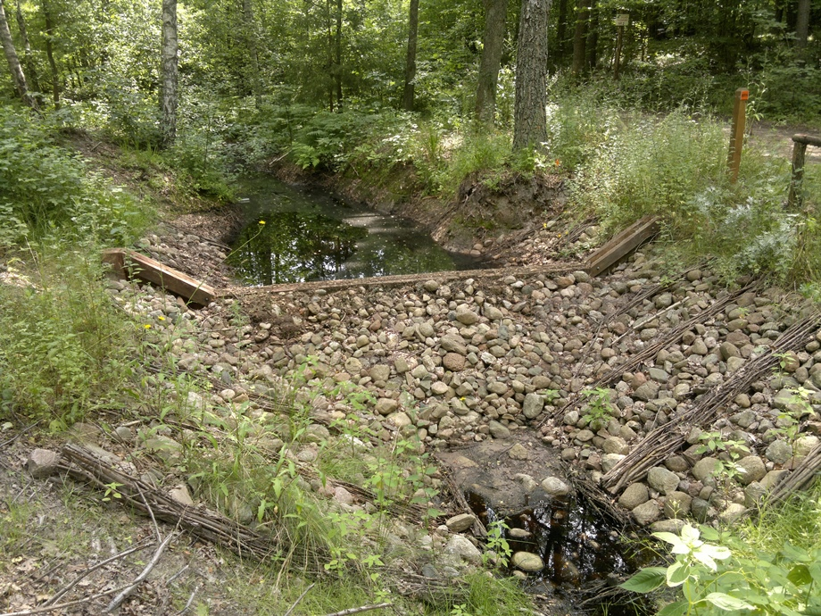
REALIZACJA PROJEKTU
W ramach projektu wybudowano 6 typów obiektów:
1) Próg (103 szt.)
Wykonany w postaci ścianek szczelnych z impregnowanego drewna dębowego bez możliwości regulacji wysokości piętrzenia.
Dno rowu przed i za progiem wraz ze skarpami umocnione jest przez narzut kamienny.

Slide 7
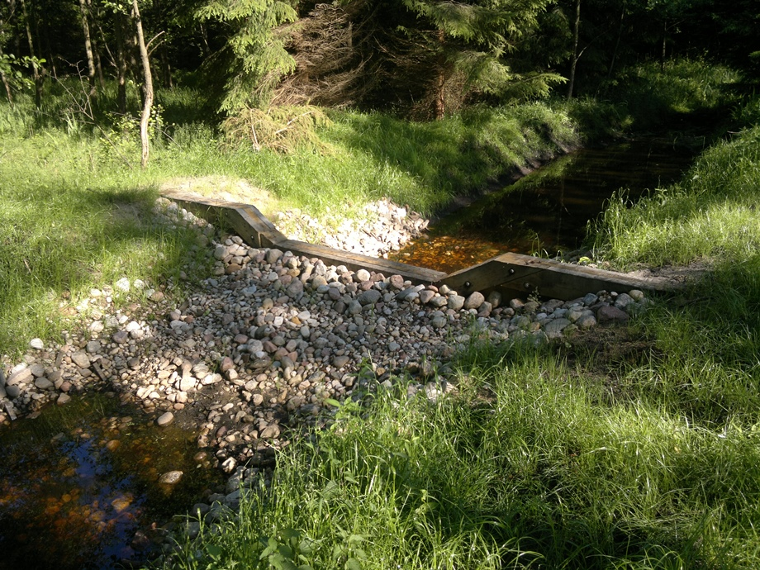
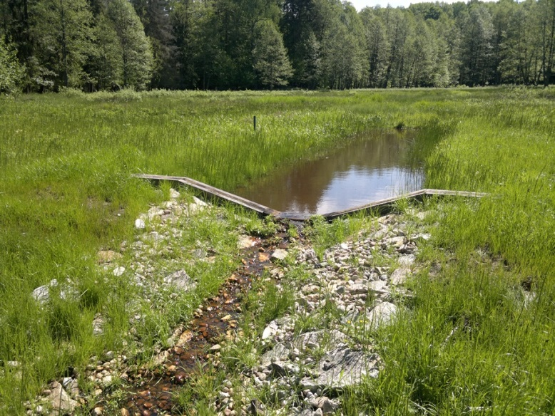
PRZYKŁADY REALIZACJI - PROGI

Slide 8
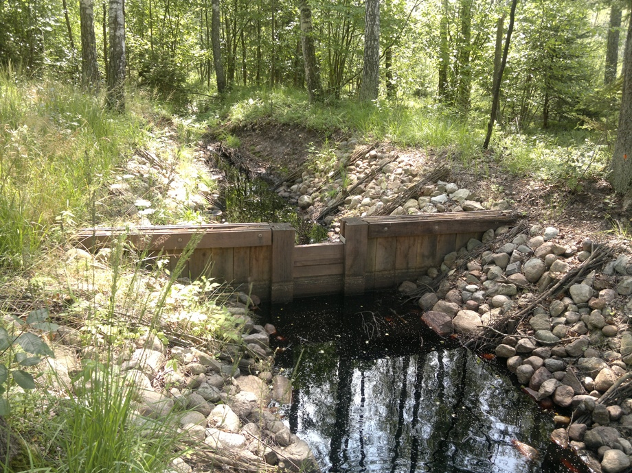
REALIZACJA PROJEKTU
2) Zastawka (50 szt.)
Wykonana w postaci ścianek szczelnych z impregnowanego drewna dębowego z wycięciem, tzw. otworem przelewowym.
Przepustowość regulowana jest poprzez przesłanianie otworu przelewowego zastawki deskami dębowymi.
Dno rowu przed i za progiem wraz ze skarpami umocnione jest przez narzut kamienny.

Slide 9
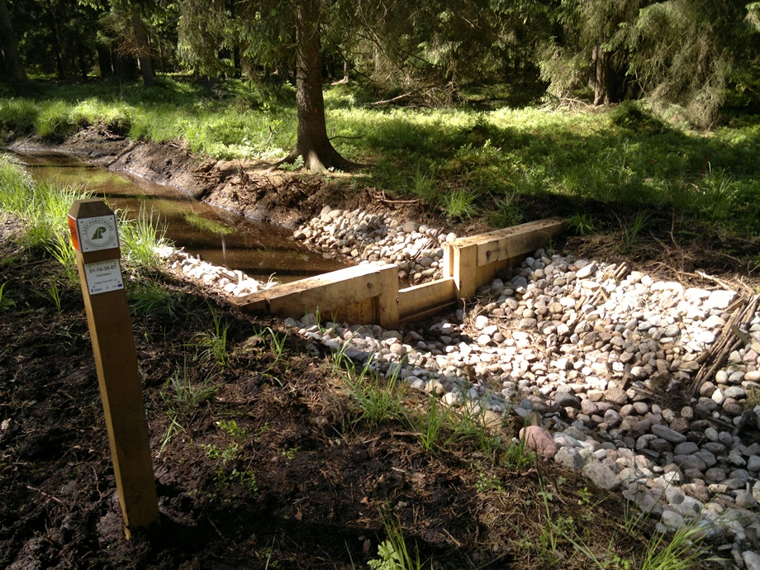
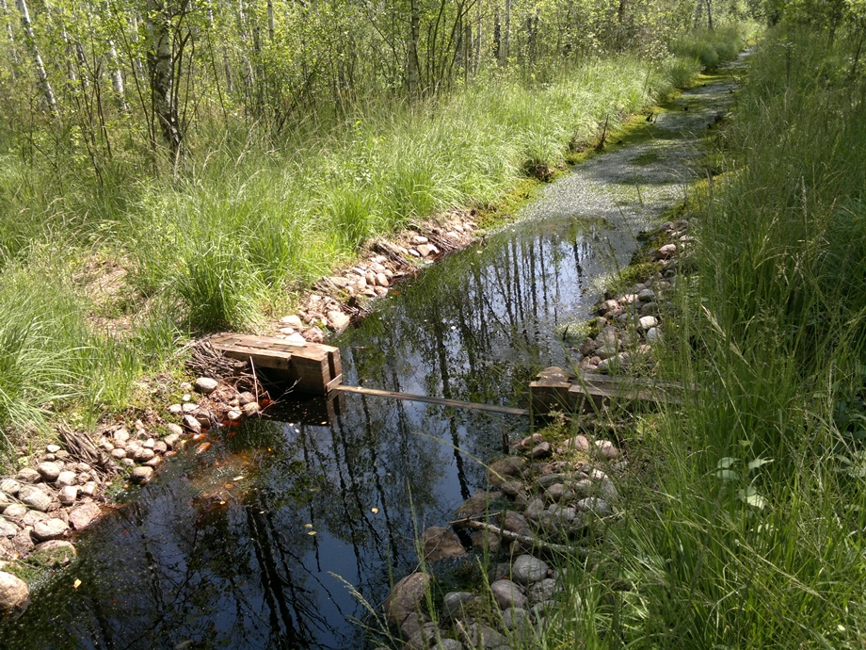
PRZYKŁADY REALIZACJI - ZASTAWKI

Slide 10
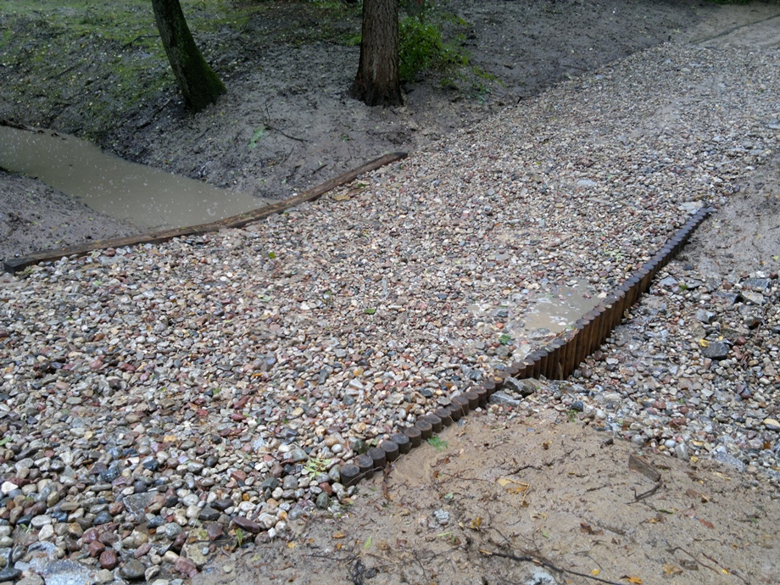
REALIZACJA PROJEKTU
3) Bród (21 szt.)
Wykonany w postaci narzutów kamiennych w palisadach faszynowych, na geowłókninie.
Elementem piętrzącym jest ścianka szczelna z drewna dębowego z drewnianym oczepem.

Slide 11
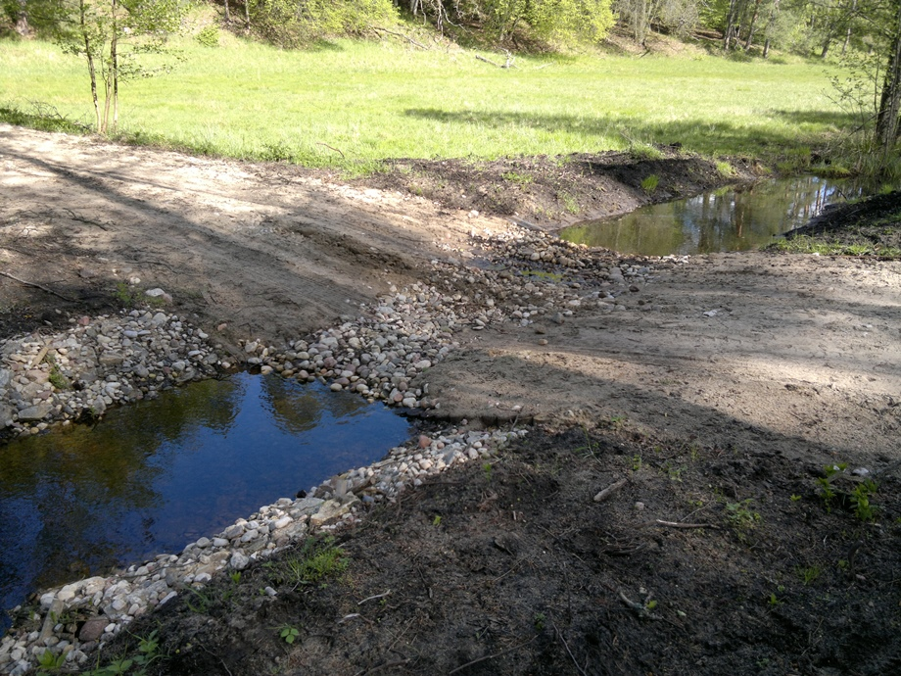
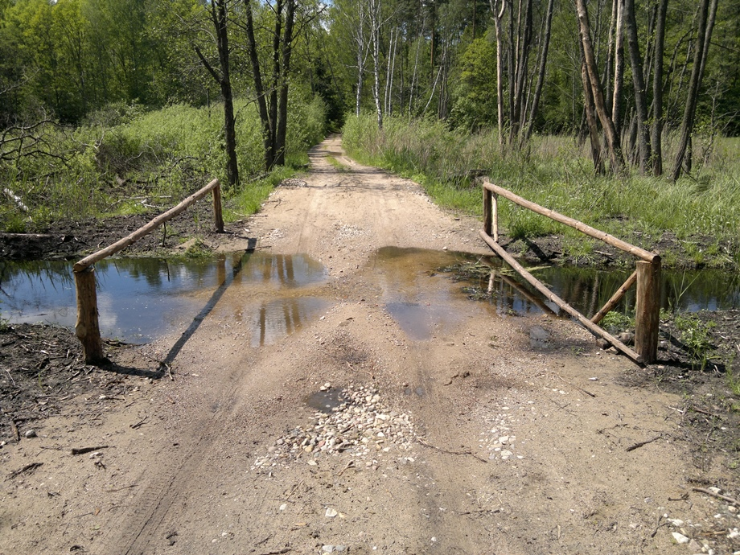
PRZYKŁADY REALIZACJI - BRODY

Slide 12
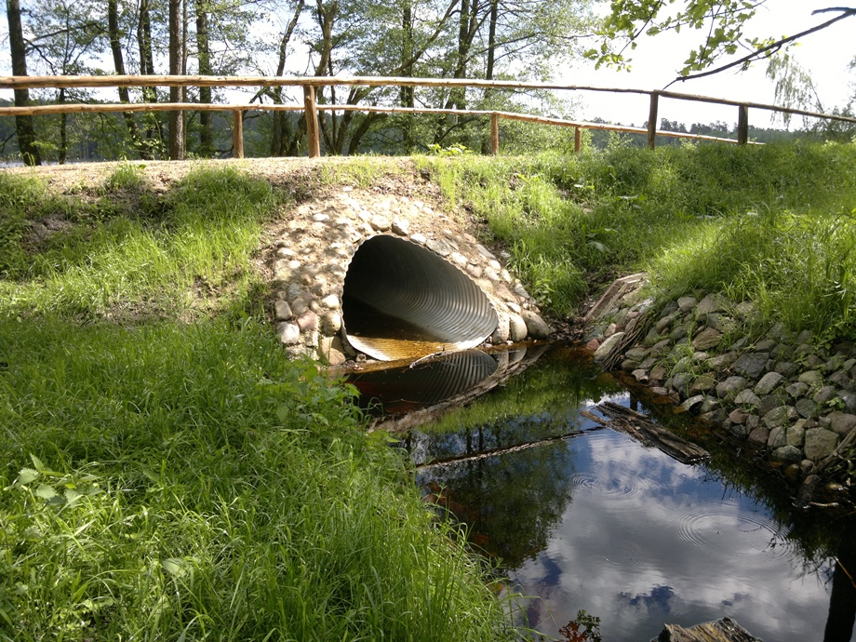
REALIZACJA PROJEKTU
4) Przepust piętrzący (13 szt.)
Wykonany z rury stalowej umieszczonej ponad dnem rowu, elementem piętrzącym jest dębowa ścianka szczelna.
Koryto cieku umocnione jest narzutem kamiennym na wlocie i wylocie przepustu.

Slide 13
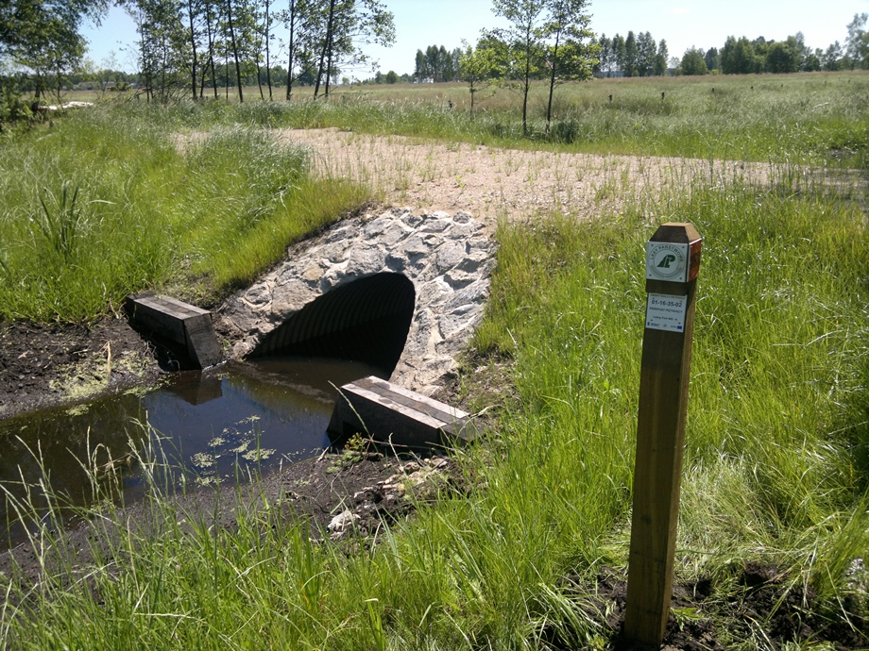
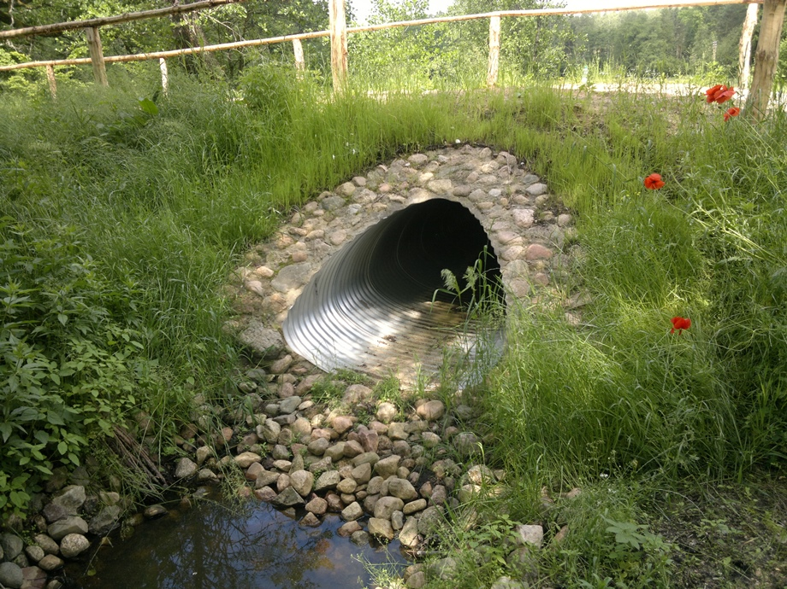
PRZYKŁADY REALIZACJI - PRZEPUSTY

Slide 14
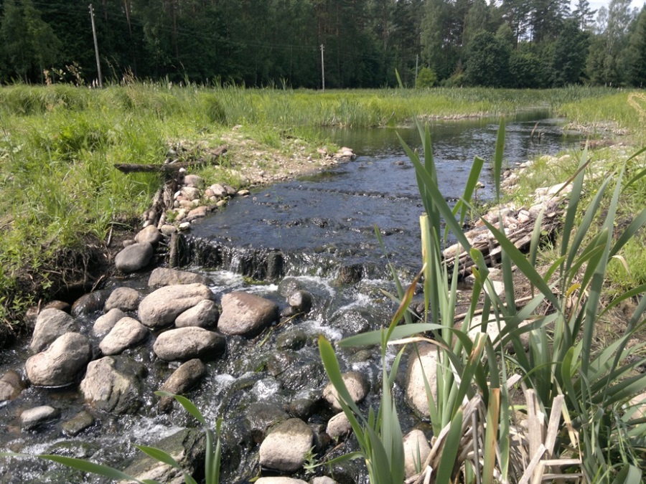
REALIZACJA PROJEKTU
5) Przetamowanie ziemne (5 szt.)
Polega na zasypaniu niektórych fragmentów rowów leśnych oraz wykonaniu grobli ziemnej piętrzącej stale wodę ze ścianką szczelną w korpusie.
Nasyp zostaje przykryty warstwą humusu, a w przypadku ścianki szczelnej przelew zabezpieczony jest narzutem kamiennym.

Slide 15
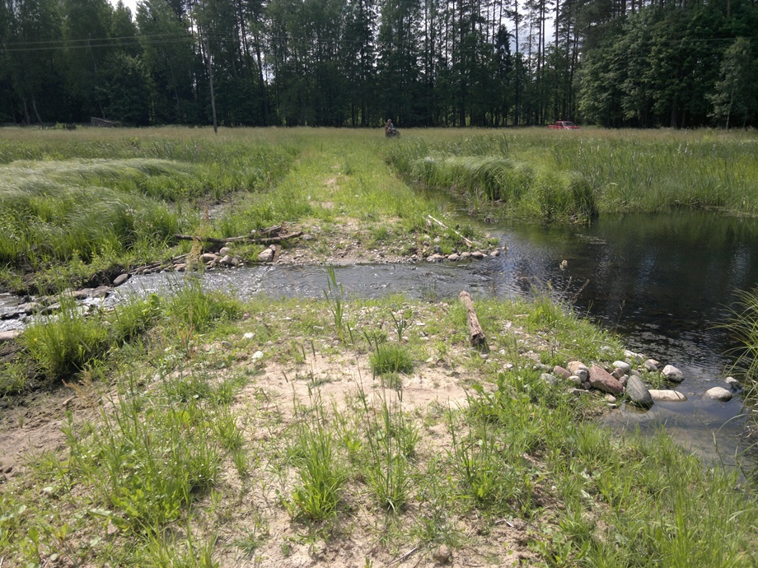
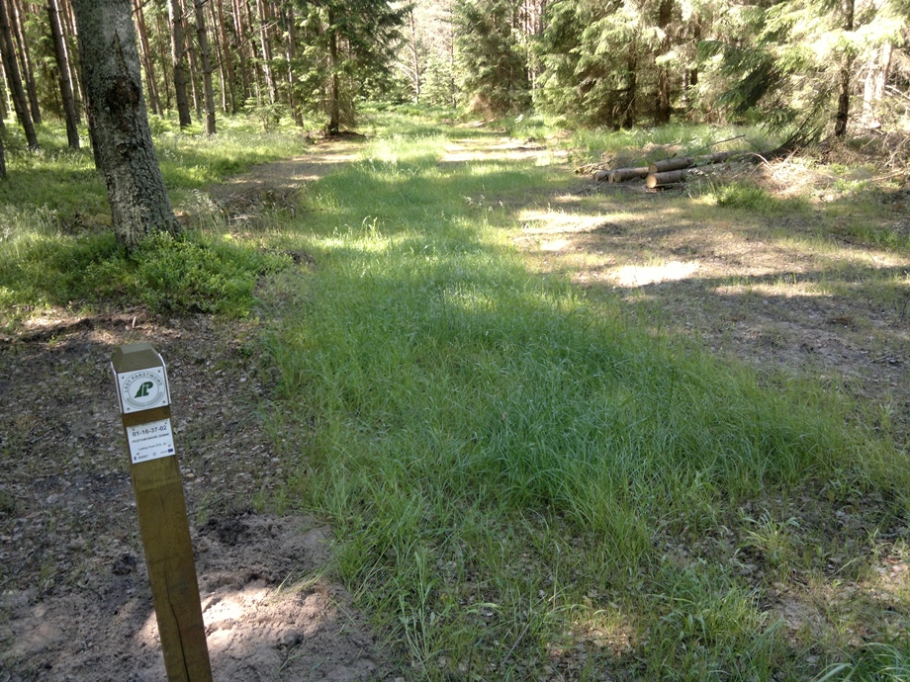
PRZYKŁADY REALIZACJI - PRZETAMOWANIA

Slide 16
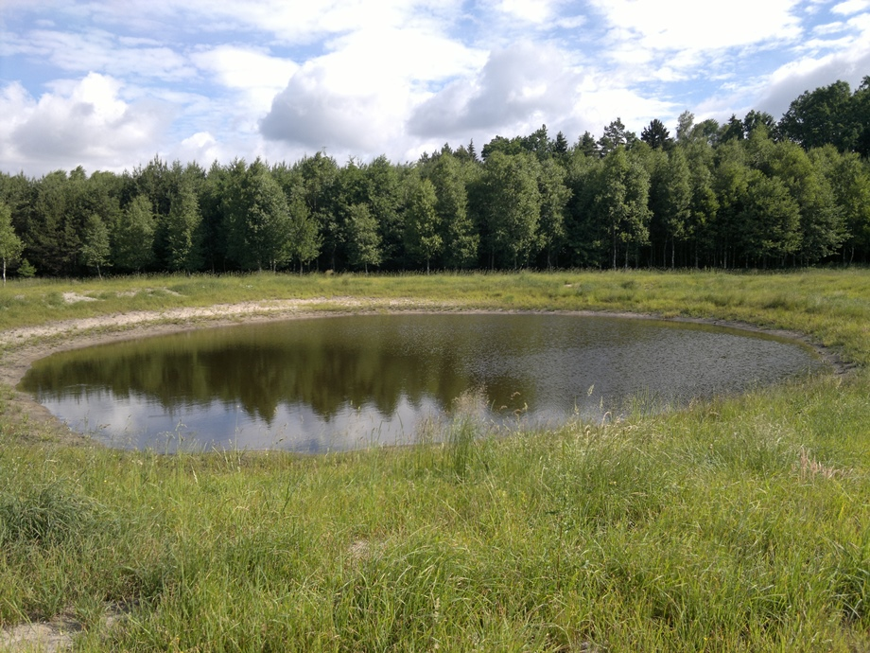
REALIZACJA PROJEKTU
6) Zbiornik wodny (43 szt.)
Większość zbiorników nie przekracza 1-2 m głębokości oraz 1000 m² powierzchni.
Czasza zbiornika w postaci sztucznego zagłębienia bez uszczelnienia, dzięki czemu możliwe jest zasilanie zbiorników przez wody gruntowe, oraz infiltracja wód ze zbiornika do gruntów przyległych.
Skarpy zbiornika umocnione biologicznie w postaci darniowania, obsiewu mieszanką traw.

Slide 17
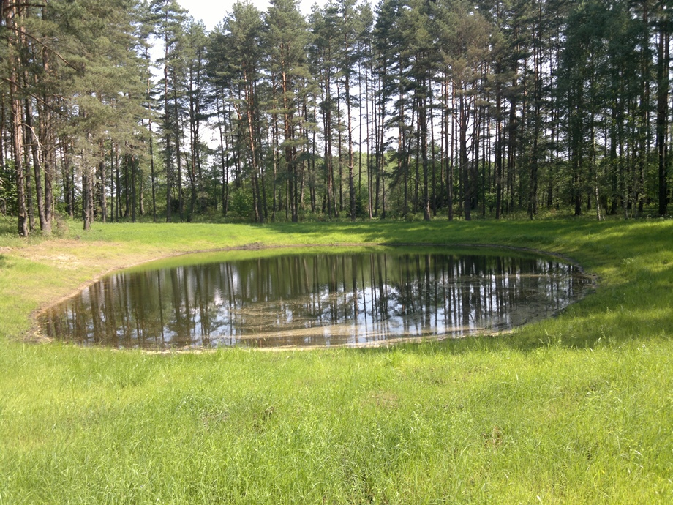
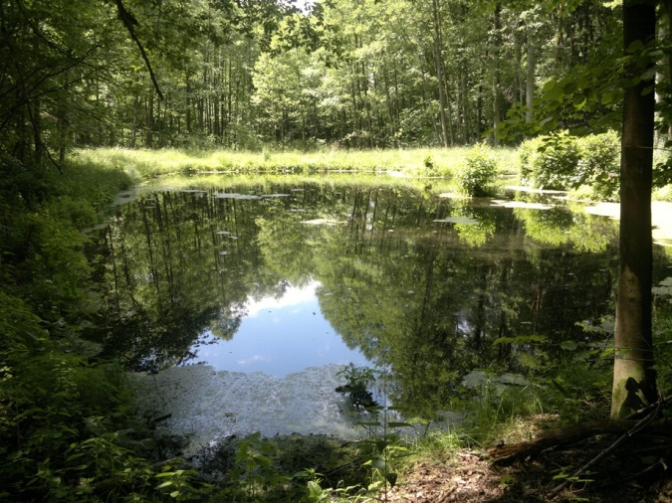
PRZYKŁADY REALIZACJI – ZBIORNIKI WODNE

Slide 18
EFEKTY REALIZACJI PROJEKTU
przywrócenie właściwych stosunków wodnych na terenach zdegradowanych przez prace melioracyjne i drenarskie,
odtworzenie procesów torfotwórczych,
rozwój kompleksów wodno-błotnych i wzrost bioróżnorodności,
poprawa warunków siedliskowych i bytowania zwierząt wodnych,
zahamowanie odpływu wody
zwiększenie walorów przyrodniczych i krajobrazowych nadleśnictwa.
Dodać pasek

Slide 19
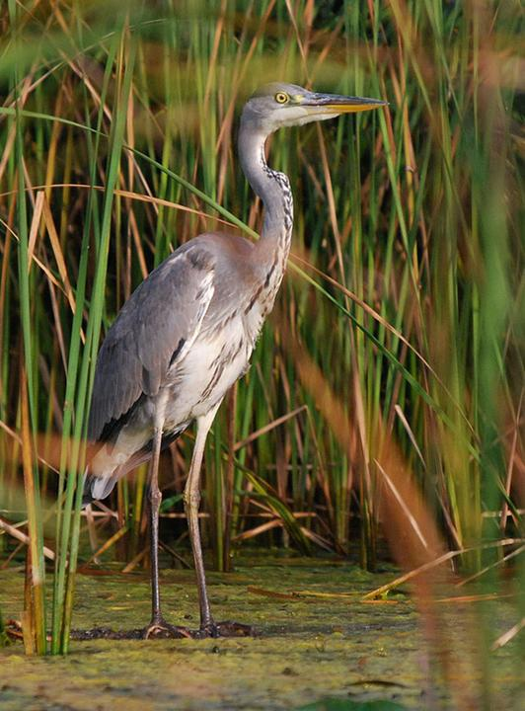
MONITORING EKOLOGICZNY MAŁEJ RETENCJI
Od 2014 r. przy współpracy Katedry Botaniki i Ochrony Przyrody Uniwersytetu Warmińsko-Mazurskiego w Olsztynie prowadzimy monitoring ekologiczny, którego celem jest:
sporządzenie oceny efektów przedsięwzięcia,
analiza kierunku zmian zachodzących w ekosystemie pod wpływem zrealizowanych obiektów hydrotechnicznych,
określenie możliwych zagrożeń i działań zmierzających do zachowania celu inwestycji oraz priorytetowych celów związanych z gospodarką leśna i ochrony przyrody.
Notes:
1. Współpraca przy reintrodukcji sokoła wędrownego na sztucznych gniazdach w lesie (reintrodukowano 188 ptaków w latach 2013-2014) – leśnicy pełnili opiekę nad młodymi sokołami prowadząc obserwacje oraz codzienne dokarmianie, nadzór nad miejscami reintrodukcji.
2. Reintrodukcje odbywały się na terenie: Nadleśnictwa Włocławek (kujawsko-pomorskie), Barlinek (zachodniopomorskie), Nowe Ramuki (warmińskomazurskie) oraz Milicz/Żmigród (dolnośląskie).
3. Współpraca przy monitoringu - poszukiwanie stanowisk lęgowych sokoła wędrownego w lesie, kontrola sztucznych gniazd w lesie; beneficjent prowadził szkolenia dla leśników w zakresie rozpoznawania sokołów.
4. Konsultacje przy opracowywaniu projektu programu ochrony sokoła wędrownego w Polsce – udział Nadleśnictw na terenie których przeprowadzane były reintrodukcje.
Badania w ramach monitoringu przewidziane są do realizacji w ciągu najbliższych lat, dzięki czemu będzie możliwa ocena efektów przedsięwzięcia w dłuższej perspektywie czasu.

Slide 20
PODSUMOWANIE
Realizacja projektu w zakresie małej retencji na terenie lasów jest zadaniem trudnym, złożonym i wymagającym skoordynowanych działań oraz kontroli na wielu płaszczyznach:
przyrodniczej - analiza środowiskowa otoczenia i wpływu obiektów, szczególnie w kontekście występowania form ochrony przyrody;
prawno-administracyjnej - zgodność z przepisami procedur uzyskiwania niezbędnych zezwoleń oraz udzielenia zamówień;
wykonawczej - nadzór inwestorski nad procesem budowlanym, harmonogram prac uwzględniający charakterystyki hydrograficzne terenu (poziomy wód) oraz obecność gatunków chronionych;
finansowej - kompletność i spójność dokumentacji niezbędnej do uzyskania dofinansowania.
Notes:
Właściwa organizacja, współpraca i kompetencje osób przygotowujących i wdrażających projekt są kluczem do sukcesu, czyli pełnej i terminowej realizacji przedsięwzięcia oraz osiągnięcia jego zamierzonych efektów .
W ramach wcześniejszych działań:
- posadzono i ogrodzono ok. 1000 drzew owocowych na terenie 11 bieszczadzkich nadleśnictw i Magurskiego Parku Narodowego.
W ramach projektu POIiŚ 05.01.00-00-342/10-00:
- znaczna część zadań w projekcie realizowana jest na terenach RDLP Krosno i RDLP Kraków. Szczegółowe umowy dotyczące zakresu przewidzianych prac zostały podpisane między WWF Polska a nadleśnictwami, na terenie których prowadzone są działania.
- zrewitalizowane w czasie projektu drzewa oraz posadzone sadzonki (poprzez lepsze owocowanie) będą wzbogacać bazę żerową niedźwiedzi przez kolejne lata; zachowanie efektów projektu zostało zagwarantowane w umowach regulujących warunki współpracy między WWF a nadleśnictwami, na terenie których ją dokonywane zabiegi rewitalizacyjne.
Nadleśnictwa wyraziły zgodę na wykonanie na ich terenie następujących działań:
- inwentaryzacja miejsc występowania starych drzew owocowych wymagających rewitalizacji
- przeprowadzenie zabiegów ochronnych polegających na odsłonięciu drzew owocowych, tj. usuwanie podrostów, zakrzaczeń oraz wysokiej roślinności zielnej wokół drzew oraz prześwietleniu koron tych drzew
- przeprowadzanie weryfikacji wykorzystania tych miejsc przez niedźwiedzie.

Slide 21
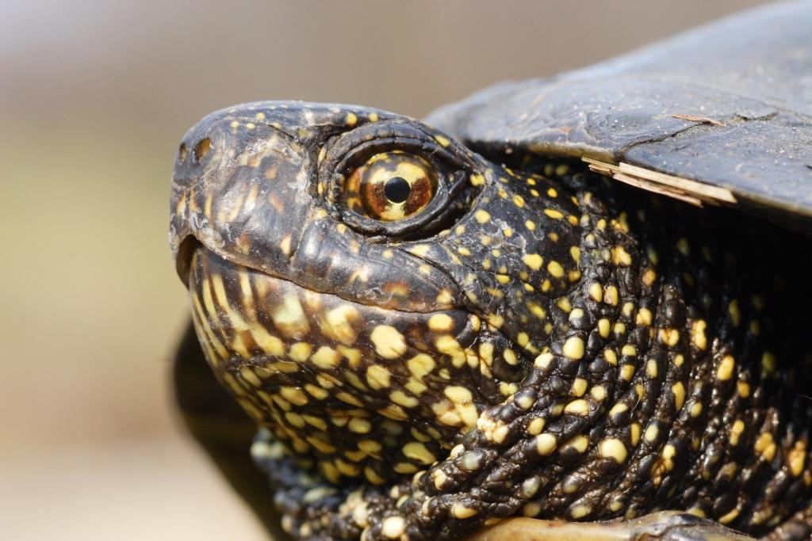
Dziękuję za uwagę
Nadleśnictwo Maskulińskie
ul. Rybacka 1 12-220 Ruciane-Nida maskulinskie@bialystok.lasy.gov.pl tel. +48 (87) 424 16 00, fax +48 (87) 424 16 19
www.maskulinskie.bialystok.lasy.gov.pl

